Slide 1
La importancia de la libertad en la vida de los adolecentes

Slide 2
significado
Facultad y derecho de las personas para elegir de manera responsable su propia forma de actuar dentro de una sociedad.
Capacidad que tiene el ser humano de disponer de si mismo y de decidir su destino mediante sus acciones.
Un error frecuente es que los adolescentes cuestionen las normas y valores impuestos por la familia, escuela, la sociedad.
Es necesario que comprendan que la libertad no solo es en funcio de sus propios derechos, si no también de los correspondientes deberes.

Slide 3
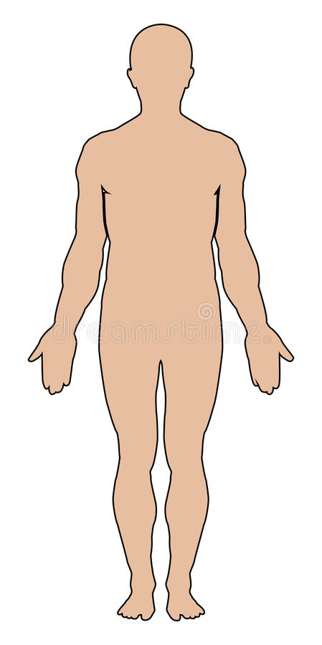
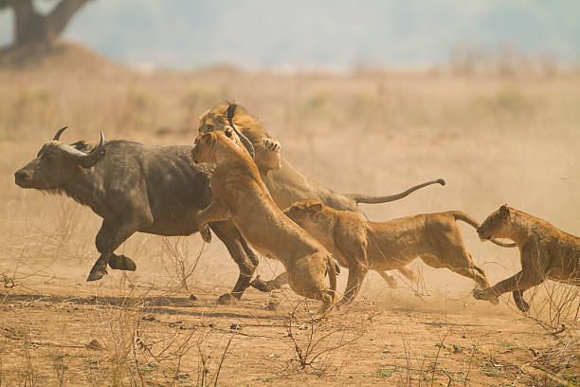
Ejercicio pag.28 inciso a) y b)
Tu poder de Decisión
Los animales están programados a actuar por su instinto sin reflexión
Los seres humanos elegimos constantemente para lograr metas , elegimos los medios

Slide 4
albedrio
Por libre albedrío se entiende la capacidad de optar entre distintas alternativas que se nos ofrecen o crear otras nuevas. Nadie ni ninguna ley de la naturaleza puede torcer en principio nuestra voluntad. Nos consideramos capacitados para tomar decisiones.
EJERCICIO:
Hagamos una lista de ejemplos de funciones de
nuestros cuerpo sin que nosotros podamos decidir
NO SON CONDUCTAS

Slide 5
ANALISIS DE LOS EJEMPLOS PAG.29 DEL LIBRO DE TEXTO… EJERCIO DE LA TABLA AMARILLA DE TAREA PAG. 30
BUENO O MALO
DEPENDE DEL JUICIO
IMITACION
CURIOSIDAD
PRESION
SIMPATIA

Slide 6
TABLA DE LA PAG. 31 ACTIVIDAD

